Slide 1
Geografía Regional II
Prof. M.Sc. Mayté Valdés Díaz

Slide 2
Clase 1: Presentación de Eurasia.
Valoración de su situación económica- geográfica.
Objetivos de la disciplina:
Argumentar el comportamiento de los objetos, procesos y fenómenos geográficos en su carácter integral y su distribución territorial espacial
Comprender y apreciar los valores estéticos, éticos e identitarios de la naturaleza y la sociedad, durante el estudio de los continentes, regiones, paisajes, países y especialmente al estudiar el país natal.
Objetivos de la clase:
Argumentar la distribución territorial espacial del continente euroasiático
Explicar para su posterior comprensión la naturaleza del continente euroasiático durante el estudio de este continente

Slide 3
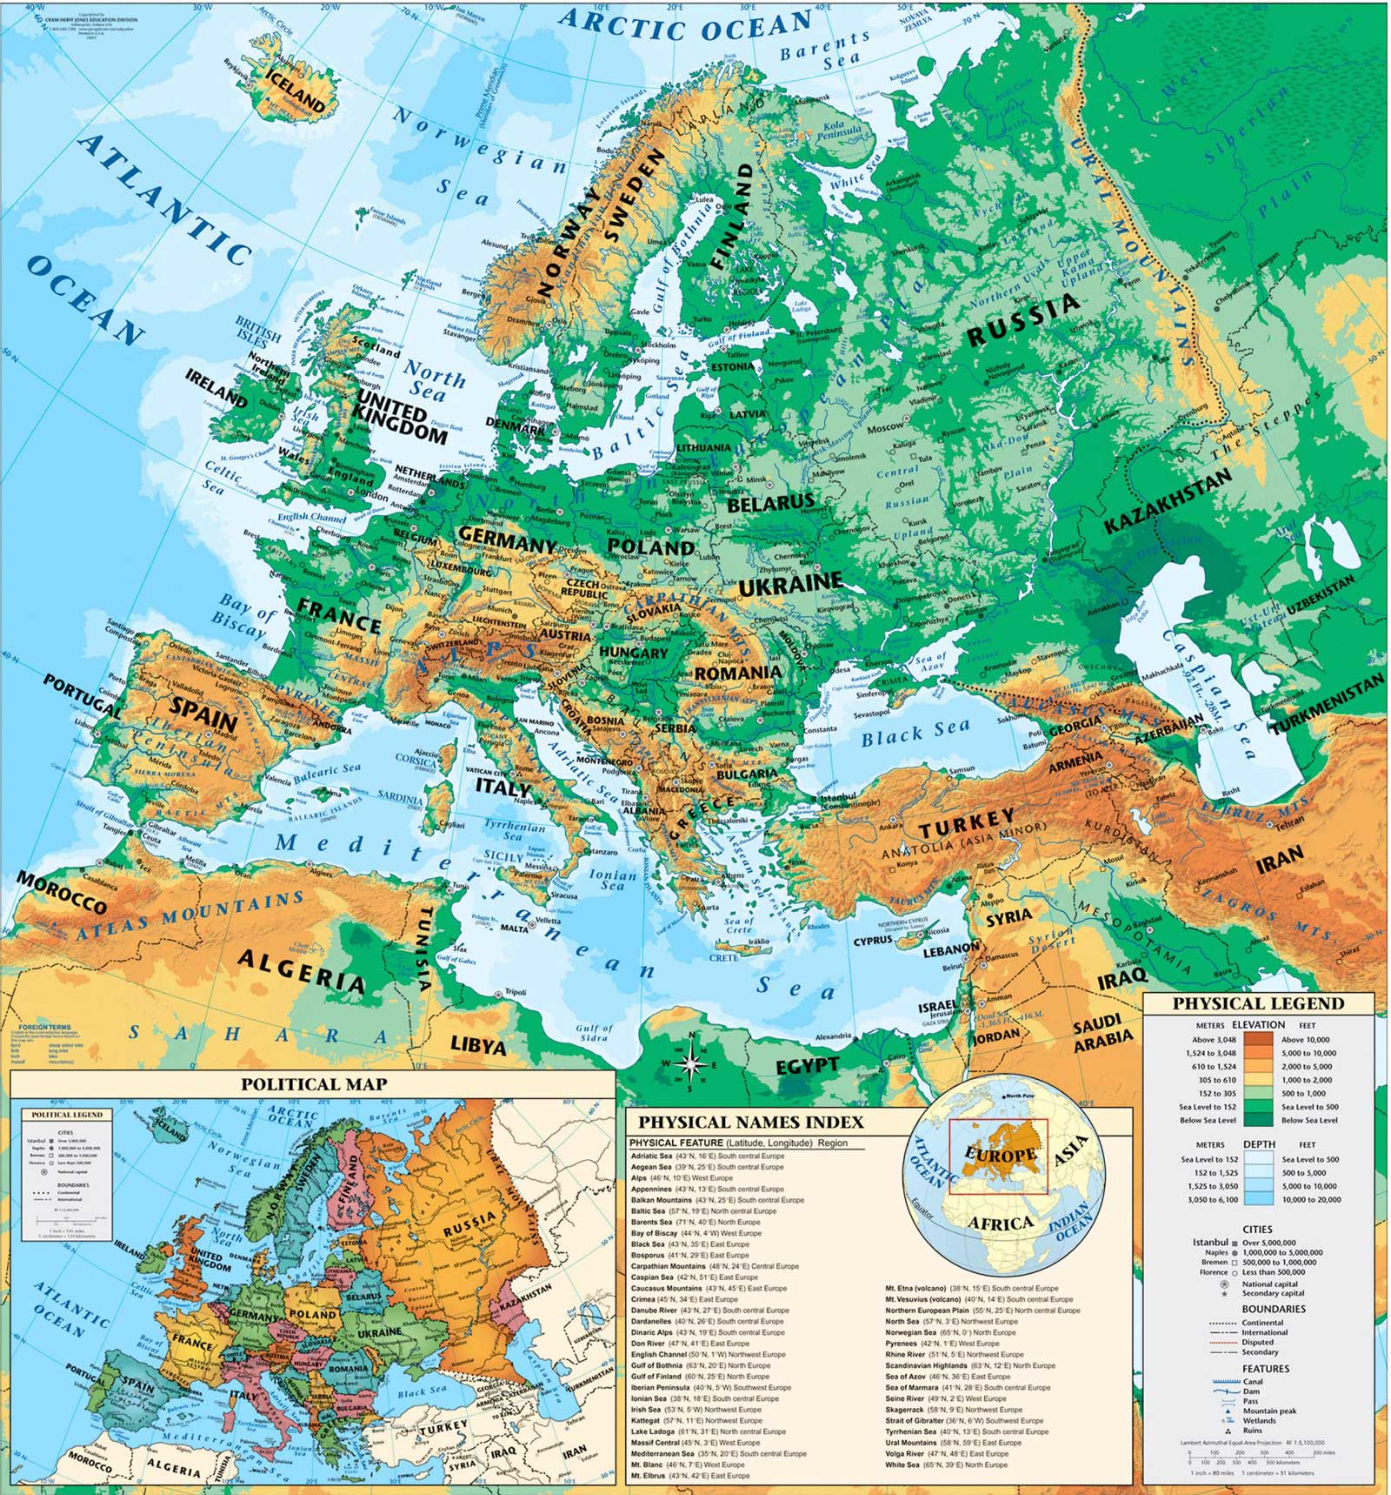
​ Europa es un continente que se encuentra ubicado enteramente en el hemisferio norte con respecto al Ecuador y mayoritariamente en el hemisferio oriental con respecto al meridiano de Greenwich

Slide 4
Europa limita con el océano Ártico en el norte, con el mar Mediterráneo por el sur y por el oeste con el océano Atlántico.

Slide 5
Europa limita por el este con Asia, de la que la separan los montes Urales, el río Ural, el mar Caspio, la cordillera del Cáucaso, el mar Negro y los estrechos del Bósforo y de los Dardanelos

Slide 6
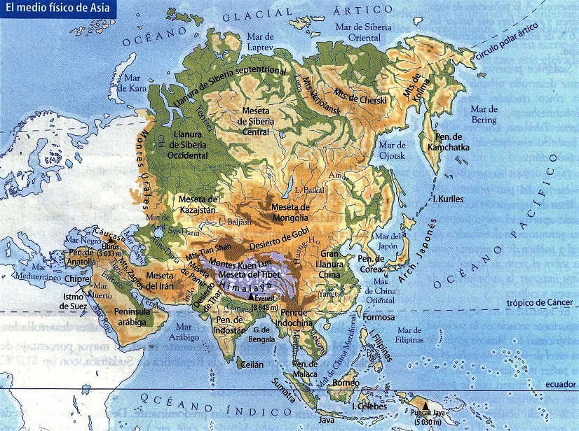
Asia se extiende sobre la mitad oriental del hemisferio norte, desde el océano Glacial Ártico, al norte, hasta el océano Índico, al sur. Limita, al oeste con los montes Urales (Rusia), y al este con el océano Pacífico

Slide 7
Entonces… sí son dos continentes,¿ por qué estudiarlos como Eurasia?
Para los geógrafos la respuesta es muy sencilla:
Si llamamos continente a grandes porciones de la superficie terrestre, rodeadas o casi rodeadas por las aguas del Océano Mundial, entonces Europa y Asia pueden ser consideradas como un continente.

Slide 8
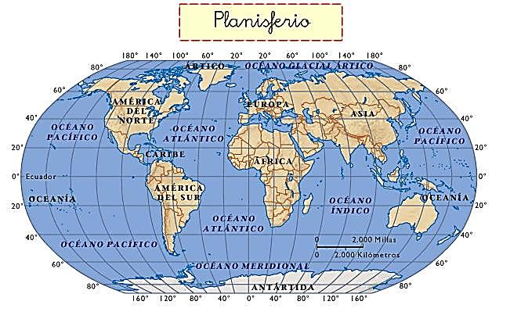
Eurasia es la masa continental mayor de nuestro planeta, comprende dos partes del mundo: Europa y Asia
Latitud Norte
Situada entre el Ecuador y los 77° de latitud norte.

Slide 9
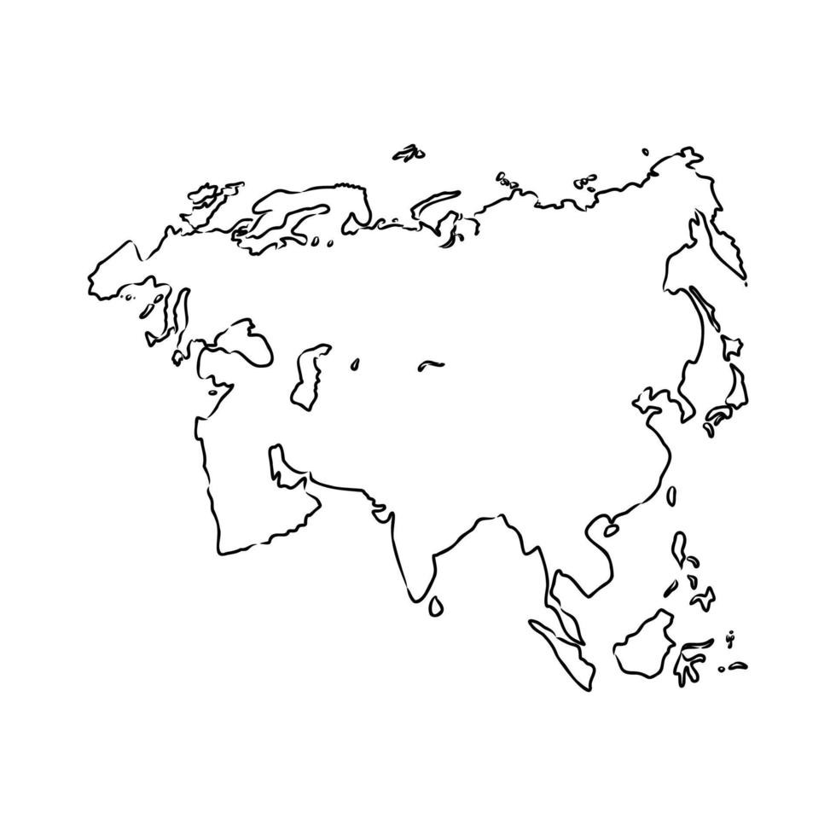
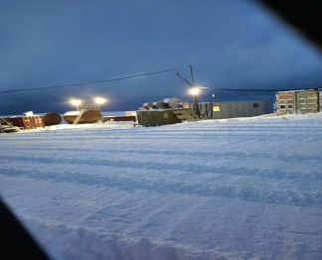
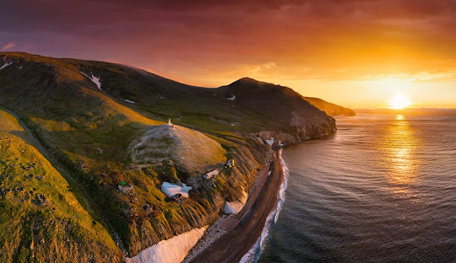
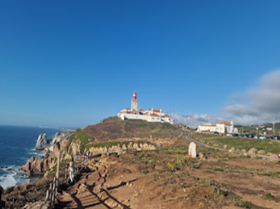
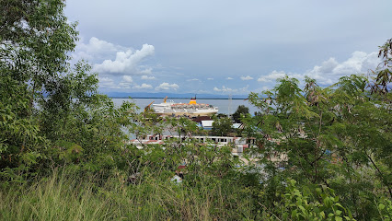
Eurasia es el continente donde vive más de la mitad de la población mundial.
Extremo septentrional
Cabo Cheliuskin
Océano Glacial Ártico
Extremo occidental
Cabo de la Roca
Extremo oriental
Cabo Deshniov
Longitud de oeste
a este es de 16000 km
Océano Atlántico
Océano Pacífico
Extremo meridional:
Cabo Burú
Océano Índico
Longitud de norte a sur
es de 8 000 km

Slide 10
Consecuencias de su gran extensión
En Eurasia se da el conocido fenómeno de la CONTINENTALIDAD. Este no es más que el efecto climático que produce la lejanía de una región respecto de un gran cuerpo de agua. Con el aumento de la distancia a un océano, disminuye la humedad y por consiguiente las precipitaciones, generando una mayor amplitud térmica (diferencia entre la temperatura máxima y la mínima que se registra diariamente).

Slide 11
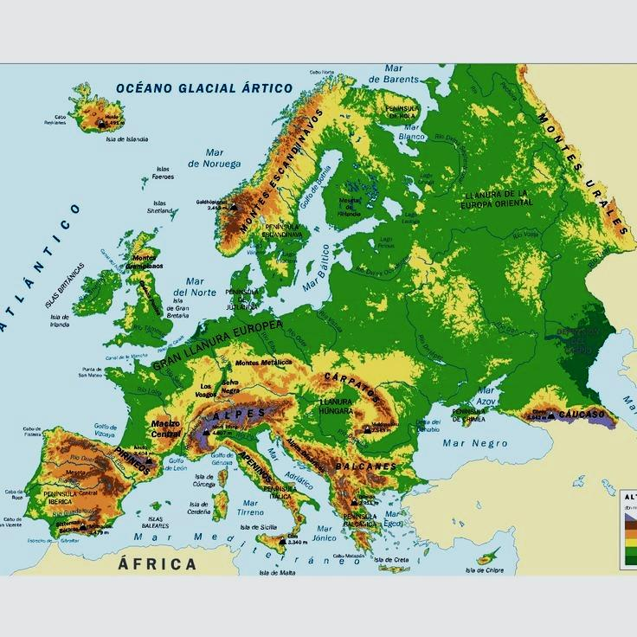
Islas pertenecientes a Eurasia. Parte europea
Islandia
Islas británicas
Córcega
Cerdeña
Creta
Sicilia

Slide 12
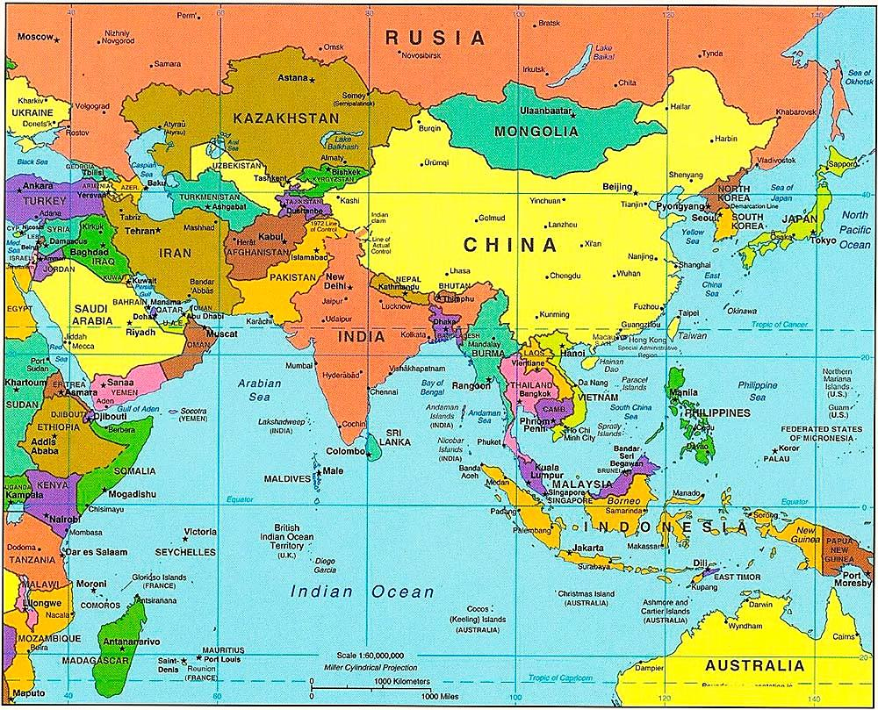
Islas y archipiélagos pertenecientes a Eurasia. Parte asiática
Archipiélago japonés
Archipiélago Malayo (Malasia, Filipinas e Indonesia)
Isla Timor Oriental
Sri Lanka

Slide 13
Valoración de su situación económica- geográfica
La situación económica geográfica de Eurasia puede considerarse muy favorable. Su localización entre América del Norte, África y Australia facilita la comunicación con el resto del mundo.
La presencia de numerosos mares, golfos, penínsulas y puertos naturales alrededor de sus costas favorecen la comunicación por vía marítima y el desarrollo del comercio exterior.
Su situación geográfica le permitió colonizar la región norte de las Américas e imponer el capitalismo europeo en el siglo XVIII
Su extensión territorial le permite tener una población estimada de 5400 millones (alrededor del 71% de la población total del mundo).
Debido a su extensión latitudinal disfruta de todas las fajas geográficas con la consiguiente diversidad de condiciones y recursos naturales.
Las alianzas económicas que existen en sus países y con el resto les permiten formar mercados comunes debido al desarrollo que estos presentan así como consolidar su hegemonía económica y militar a nivel global

Slide 14
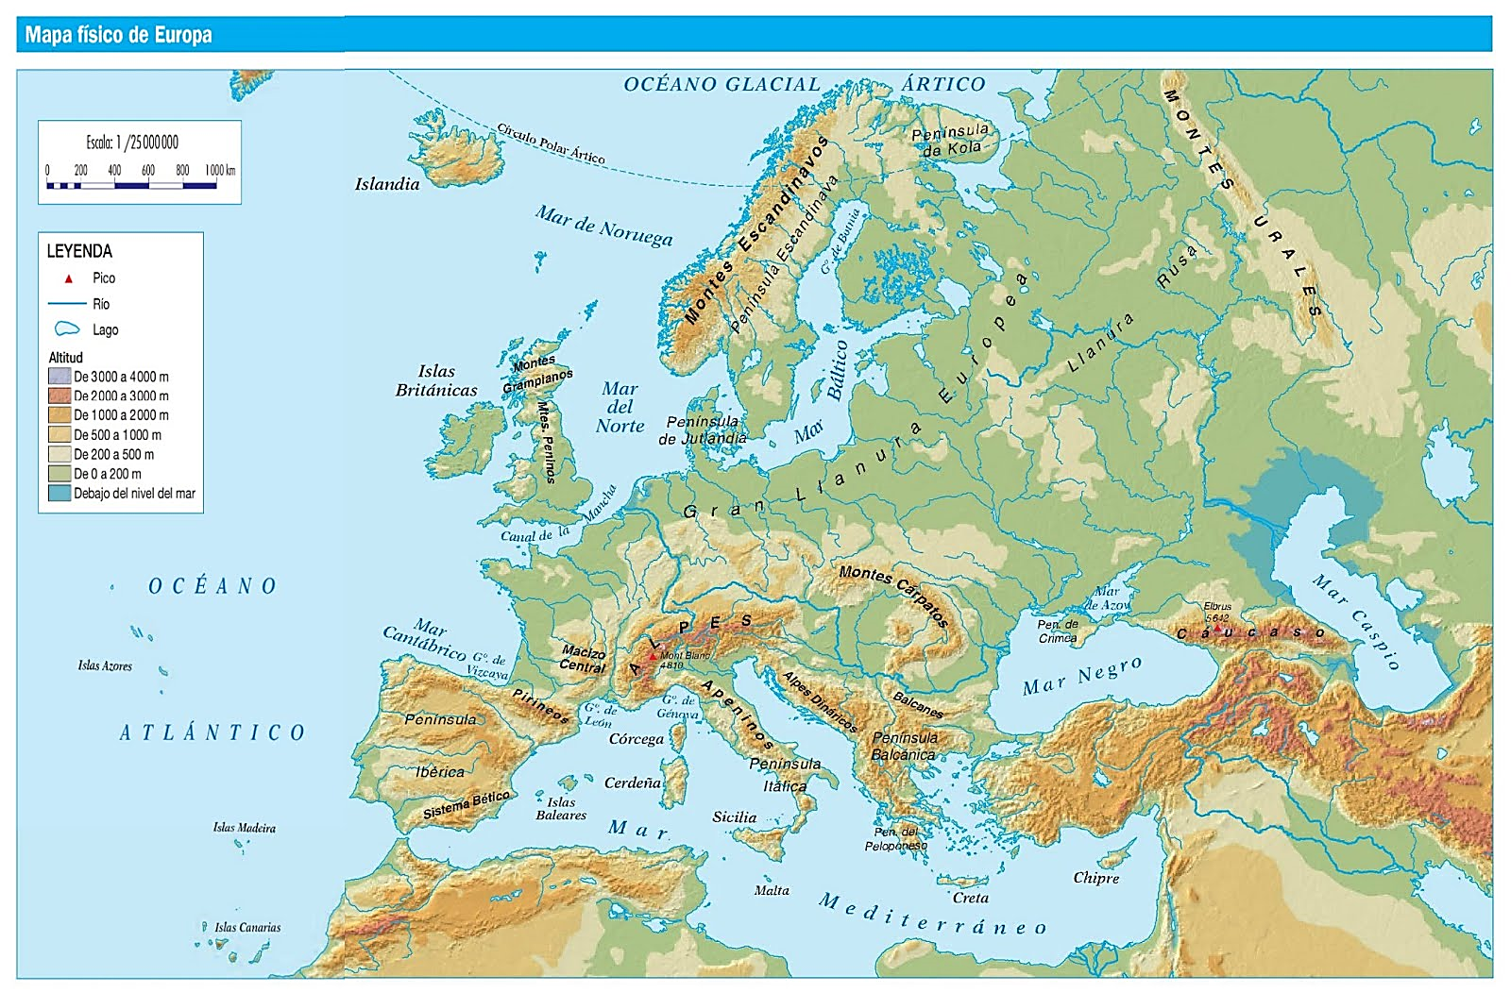
Costas irregulares con presencia de accidentes costeros. Penínsulas, mares y golfos de Europa

Slide 15
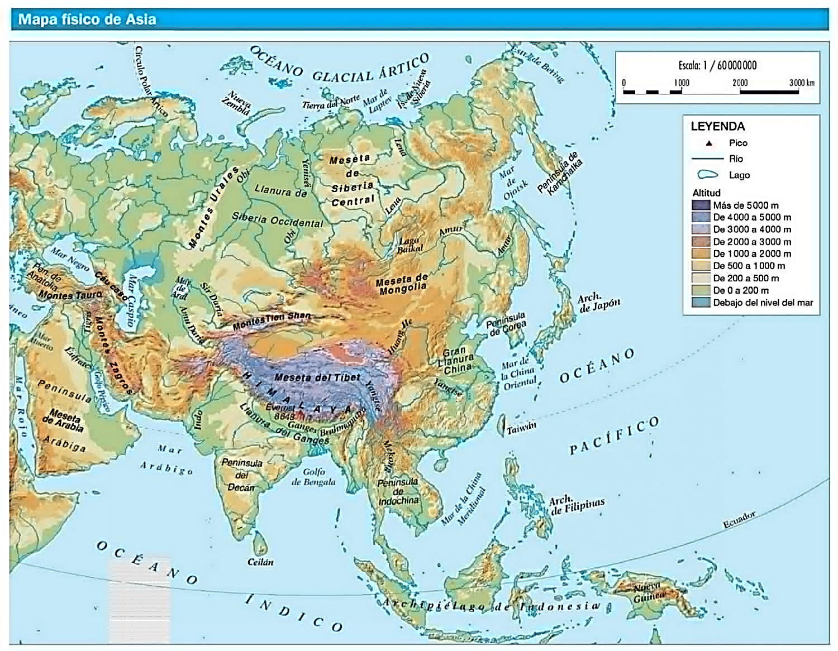
Costas irregulares con presencia de accidentes costeros.
Penínsulas, mares y golfos de Asia

Slide 16
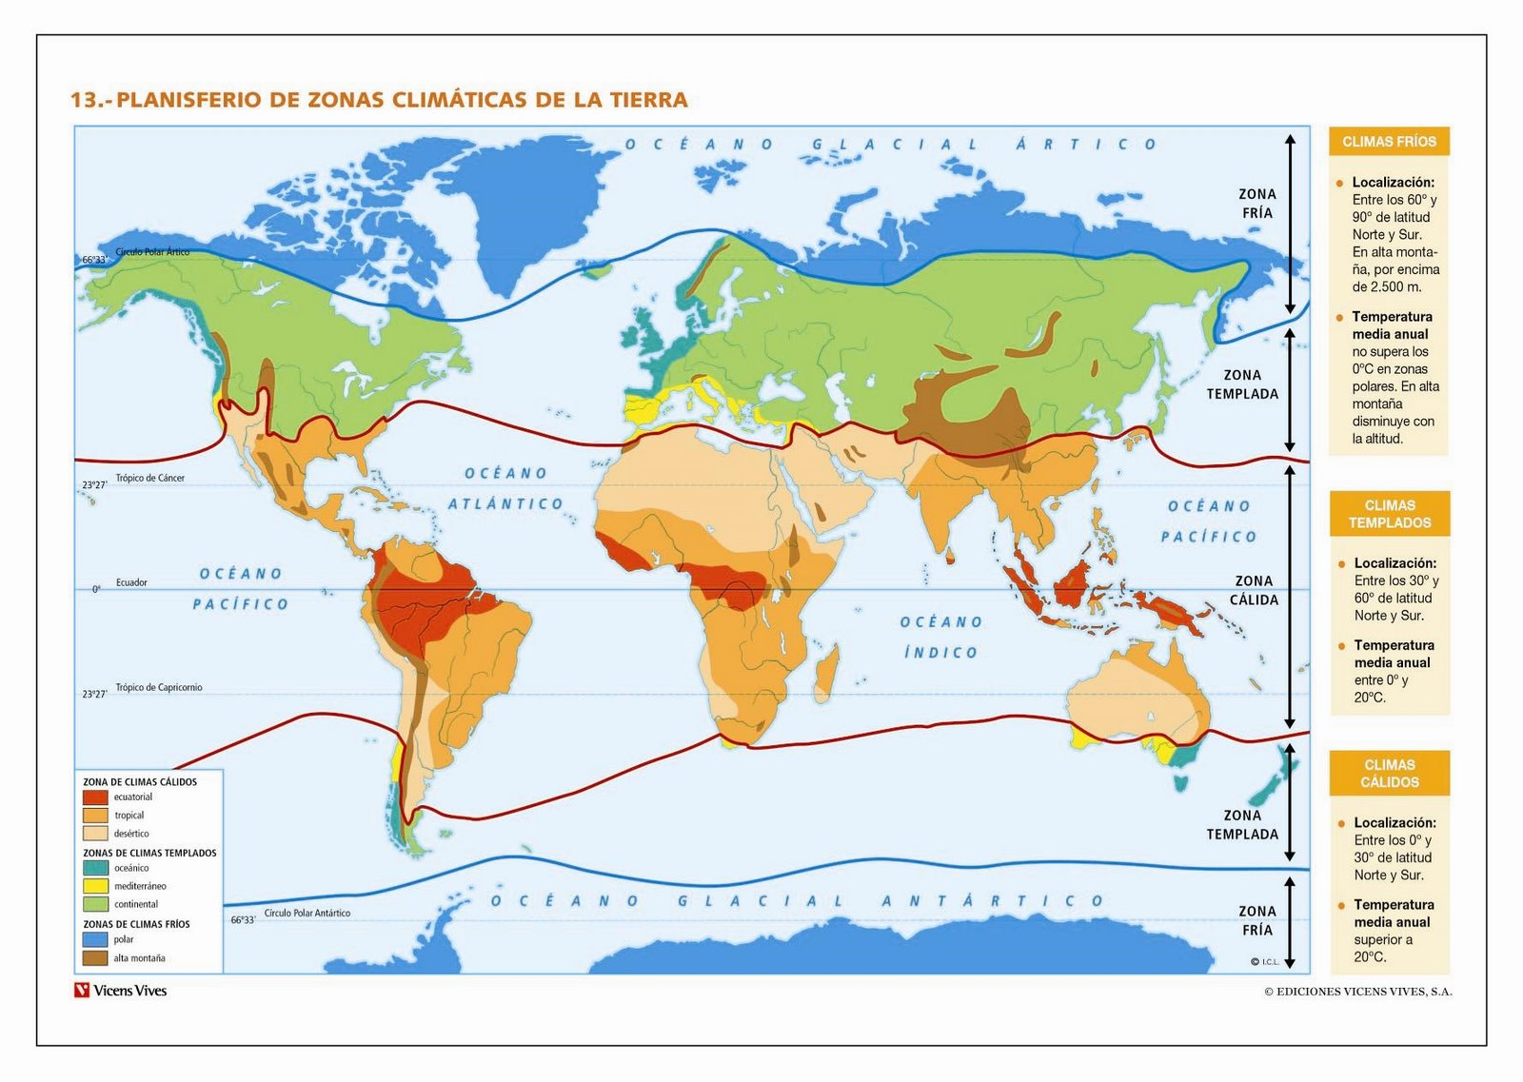

Slide 17
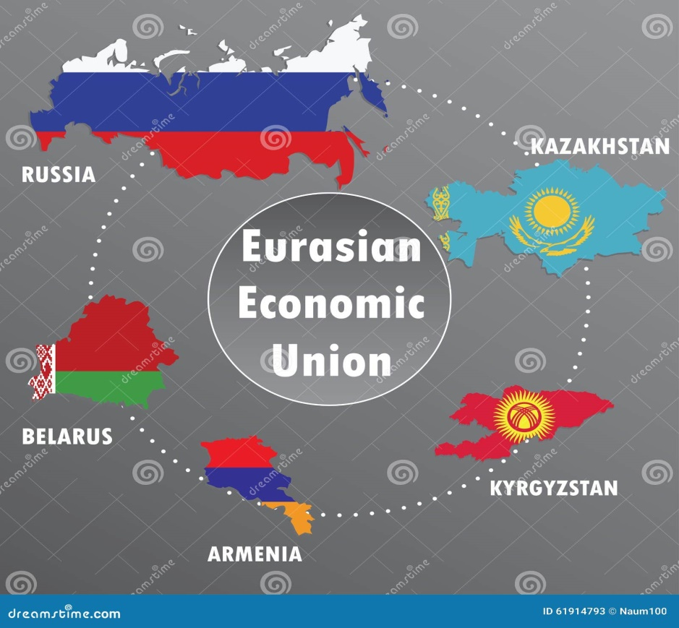
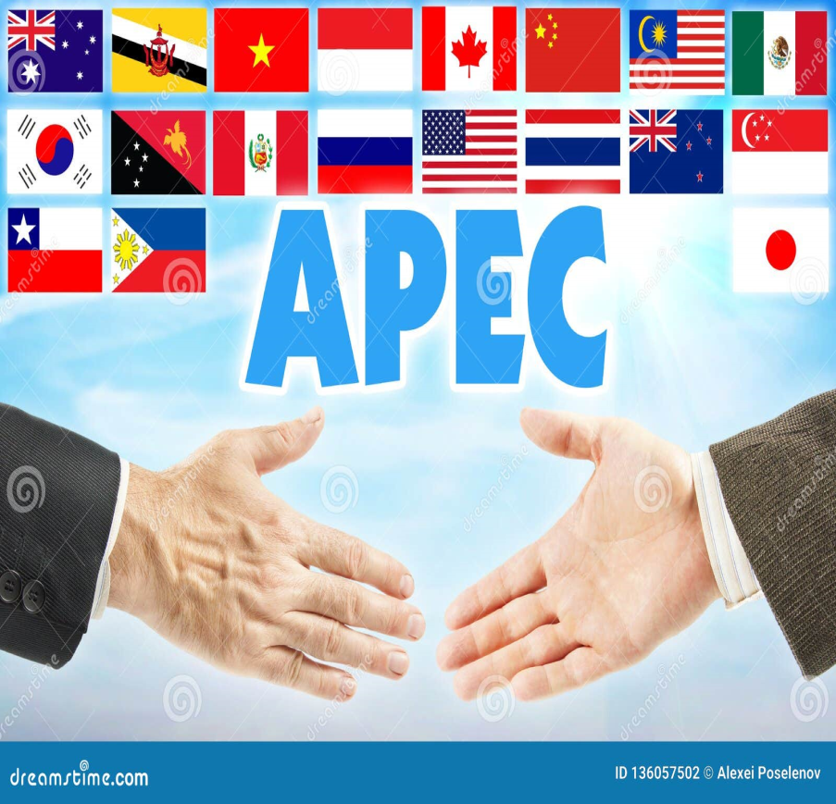
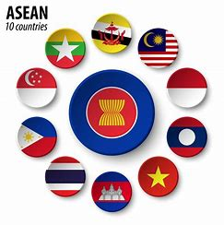

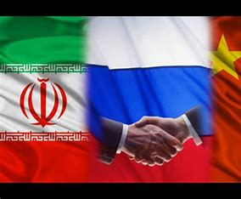
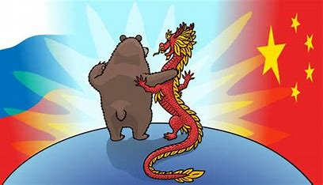
Triple alianza
Irán, Rusia y China
Alianza
Rusia - China

Slide 18
Estudio independiente
Observa detenidamente el mapa físico de Eurasia y contesta:
¿Existen semejanzas y/o diferencias en cuanto a los tipos de relieve que presenta con respecto al continente americano?. Explica tu respuesta
¿ Cuál es el basamento geológico del continente euroasiático?
Investigue cómo se formaron las principales cadenas montañosas de Eurasia

